Slide 1

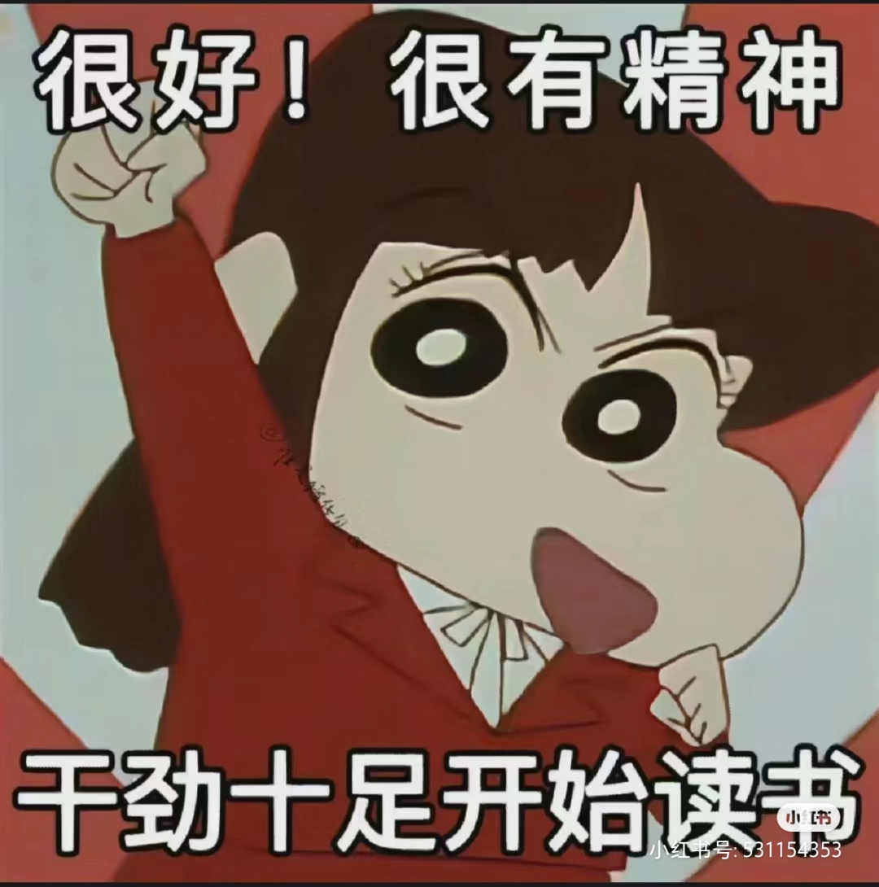
15班9月25早自习任务
① 6:30---6:40 背U2第二篇课文注释两遍
（大声读）
② 7:40---8:25 背U2学案P41-45知识点（认真背）
③早饭后听力（听力书）听完读听力原稿，做听力错题整理。
The best time to plant a tree is ten years ago. The second-best is now.
种一棵树最好的时机是十年前，其次是现在。

